Slide 1
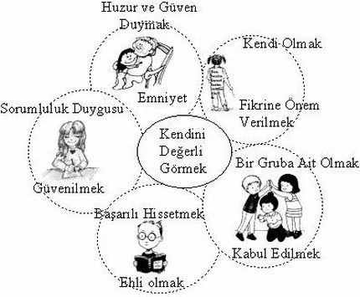
BAŞAKŞEHİR ÇOK PROGRAMLI
ANADOLU LİSESİ
ÇOCUKLARDA ÖZGÜVEN
VE
SORUMLULUK GELİŞTİRME
BETÜL DİŞLİ
DİN KÜLTÜRÜ VE AHLAK BİLGİSİ ÖĞRETMENİ
TARİH: 21.12.2023 Perşembe
SAAT: 13.40
YER: BAŞAKŞEHİR ÇOK PROGRAMLI ANADOLU LİSESİ KONFERANS SALONU
İSTANBUL VELİ AKADEMİLERİ

